Slide 1
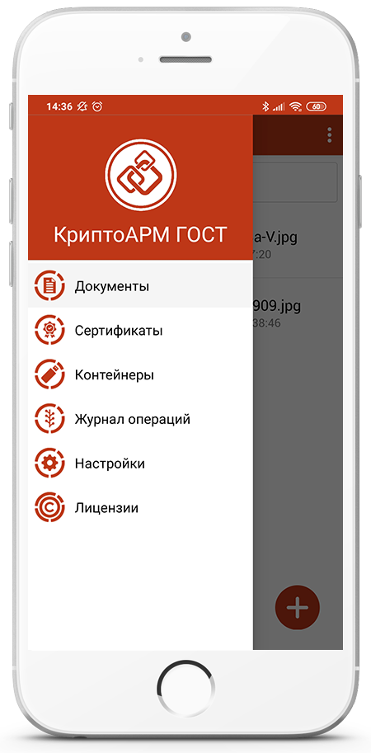
КриптоАРМ ГОСТ
Квалифицированная подпись в соответствии с 63-ФЗ
cryptoarm.ru
trusted.ru

Slide 2
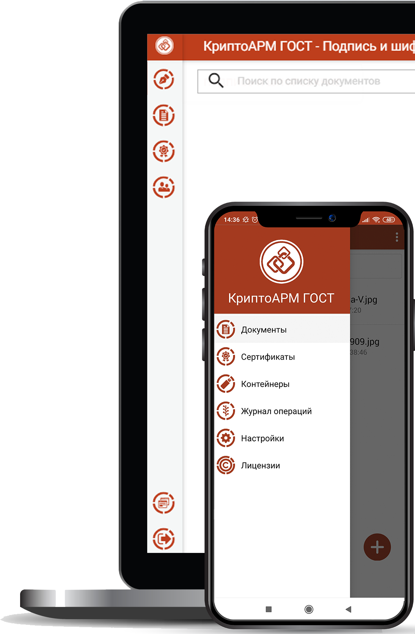
О программе
КриптоАРМ ГОСТ — универсальный продукт для создания и проверки квалифицированной электронной подписи, шифрования файлов на различных платформах Windows, Linux (в том числе российские ОС), macOS, iOS и Android.
соответствует требованиям Федерального закона 63-ФЗ "Об электронной подписи";
приложение внесено в Единый реестр российских программ для ЭВМ и БД и имеет сертификаты соответствия ФСБ России;
самостоятельное решение доступное одновременно на персональных компьютерах под управлением Windows, Linux и macOS, и на мобильных платформах для смартфонов и планшетов под управлением iOS и Android;
для использования приложения в составе различных информационных систем предусмотрен готовый API.
cryptoarm.ru

Slide 3
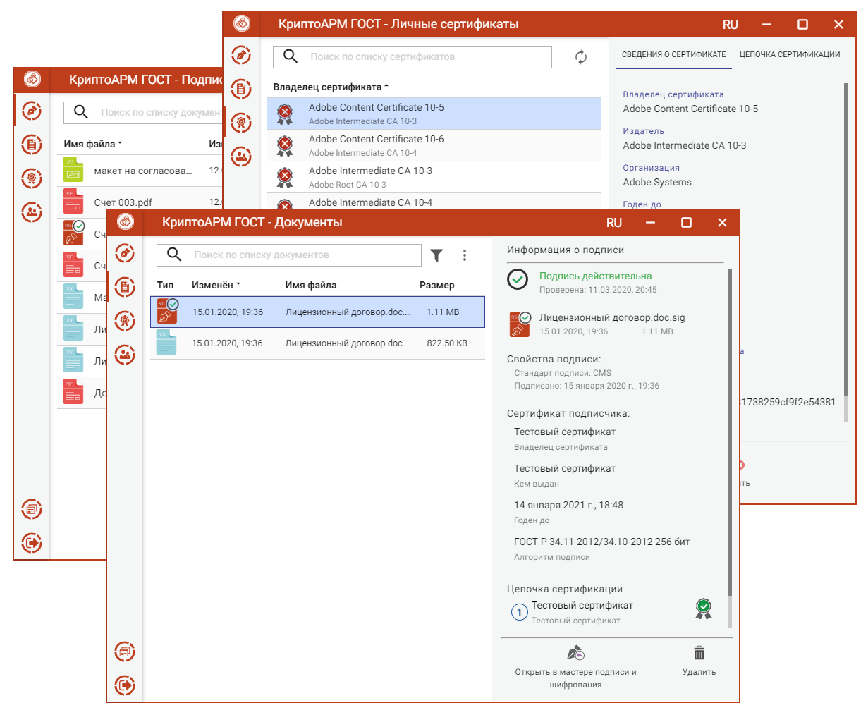
Соответствие 63-ФЗ
КриптоАРМ ГОСТ соответствует требованиям Федерального закона 63-ФЗ "Об электронной подписи".
Согласно статье 6, пункт 1 Федерального закона «Об электронной подписи» N 63-ФЗ “Информация в электронной форме, подписанная квалифицированной электронной подписью, признается электронным документом, равнозначным документу на бумажном носителе, подписанному собственноручной подписью, и может применяться в любых правоотношениях в соответствии с законодательством Российской Федерации”.
Приложение КриптоАРМ ГОСТ позволяет с максимальным уровнем безопасности использовать все юридические и технические свойства квалифицированной электронной подписи.
cryptoarm.ru

Slide 4
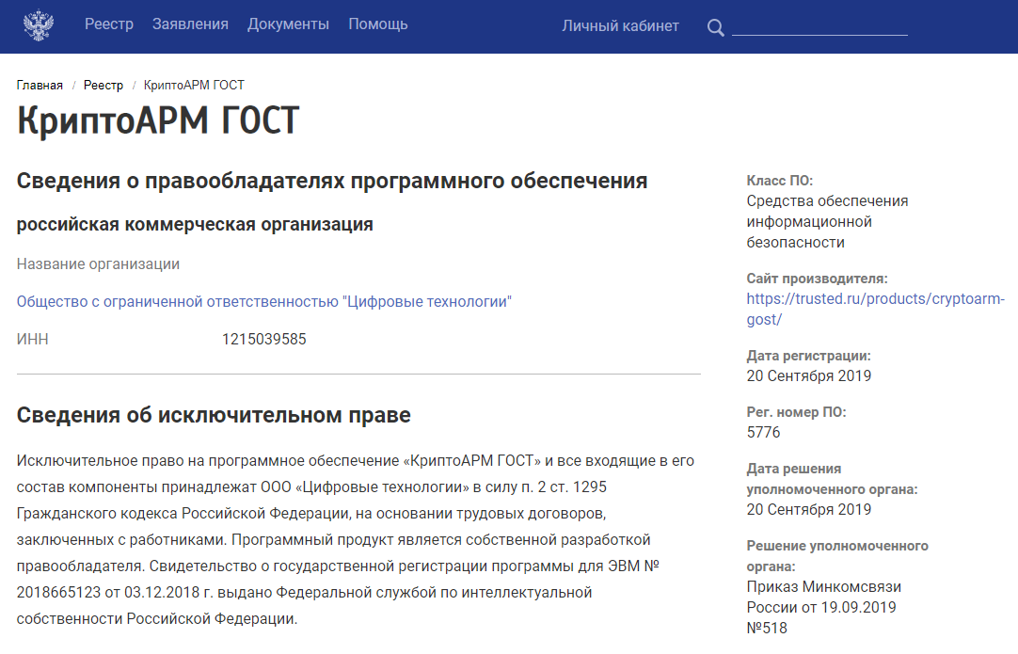
Импортозамещение
КриптоАРМ ГОСТ - продукт российской компании - разработчика программного обеспечения ООО «Цифровые технологии».
Программа КриптоАРМ ГОСТ приказом Минкомсвязи России №518 от 19 сентября 2019 года внесена в Единый реестр российских программ для электронных вычислительных машин и баз данных по регистрационным номером 5776.
Единый реестр российских программ для электронных вычислительных машин и баз данных сформирован в соответствии с Федеральным законом №188-ФЗ от 29.06.2015 г.
Включение приложения КриптоАРМ ГОСТ в реестр отечественного ПО подтверждает его разработку на территории Российской Федерации и расширяет возможности приобретения государственными предприятиями и учреждениями в рамках планируемых закупок по обновлению ПО.
КриптоАРМ ГОСТ совместим с сертифицированными отечественными операционными системами такими как Астра Линукс, РОСА, Альт Рабочая станция, ОСь, также применяемыми в рамках программы импортозамещения.
cryptoarm.ru

Slide 5
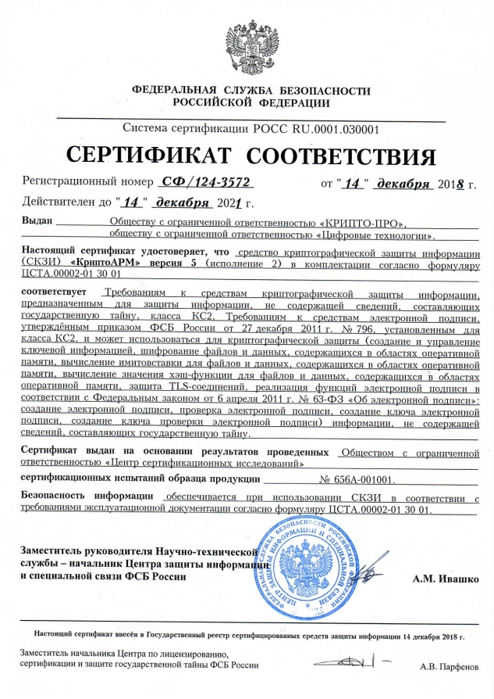
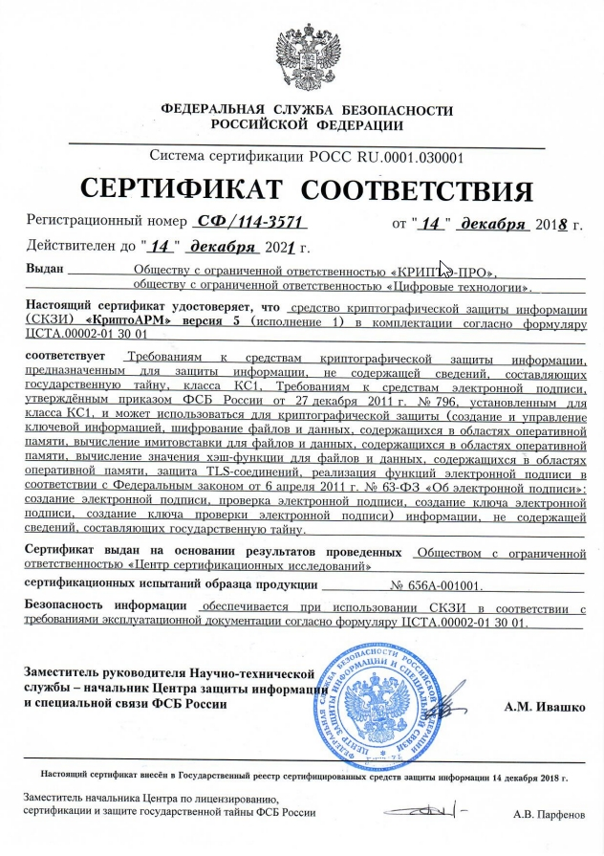
Сертификация ФСБ России
КриптоАРМ ГОСТ сертифицирован в ФСБ России в составе СКЗИ «КриптоПро CSP» версии 5.0 R2 КС1 (Исполнение 1-КриптоАРМ) и СКЗИ «КриптоПро CSP» версии 5.0 R2 КС2 (Исполнение 2-КриптоАРМ).
Срок действия сертификатов: до 1 мая 2024 г.
Приложение соответствует требованиям:
приказа ФСБ России №796 от 27.12.2011 г.
63-ФЗ “Об электронной подписи” от 06.04.2011 г.
требованиям к СКЗИ по классам защиты КС1, КС2.
Сертифицированный КриптоАРМ ГОСТ позволит использовать его в государственных информационных системах и в любых организациях, где осуществляется обработка и хранение персональных данных с использованием незащищенных каналов связи.
cryptoarm.ru

Slide 6
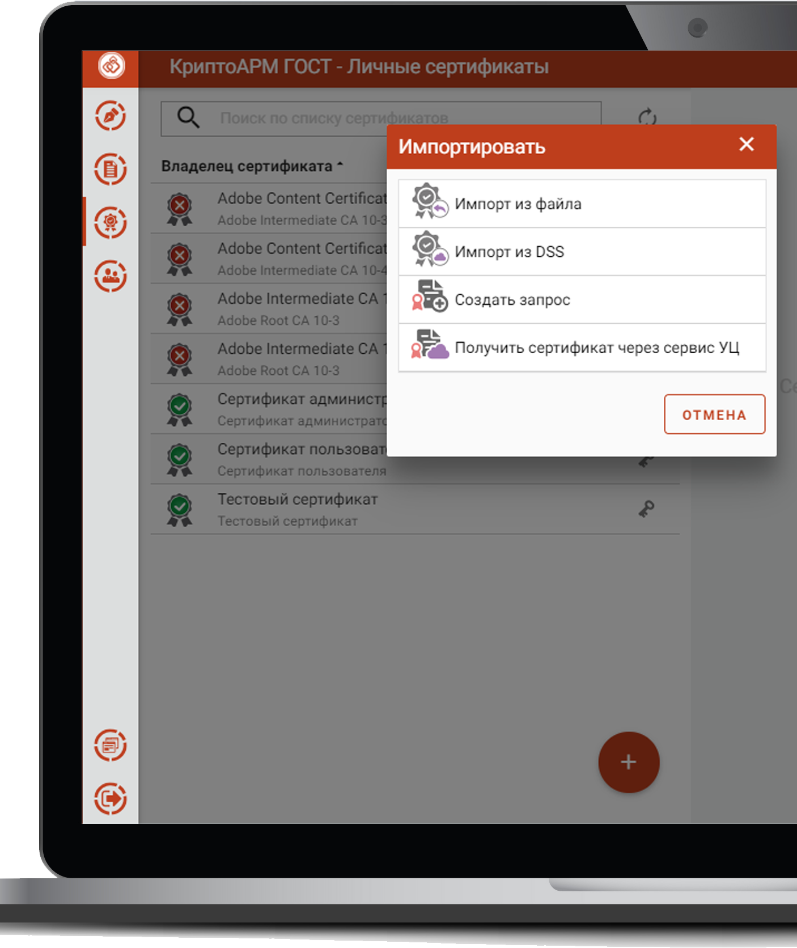
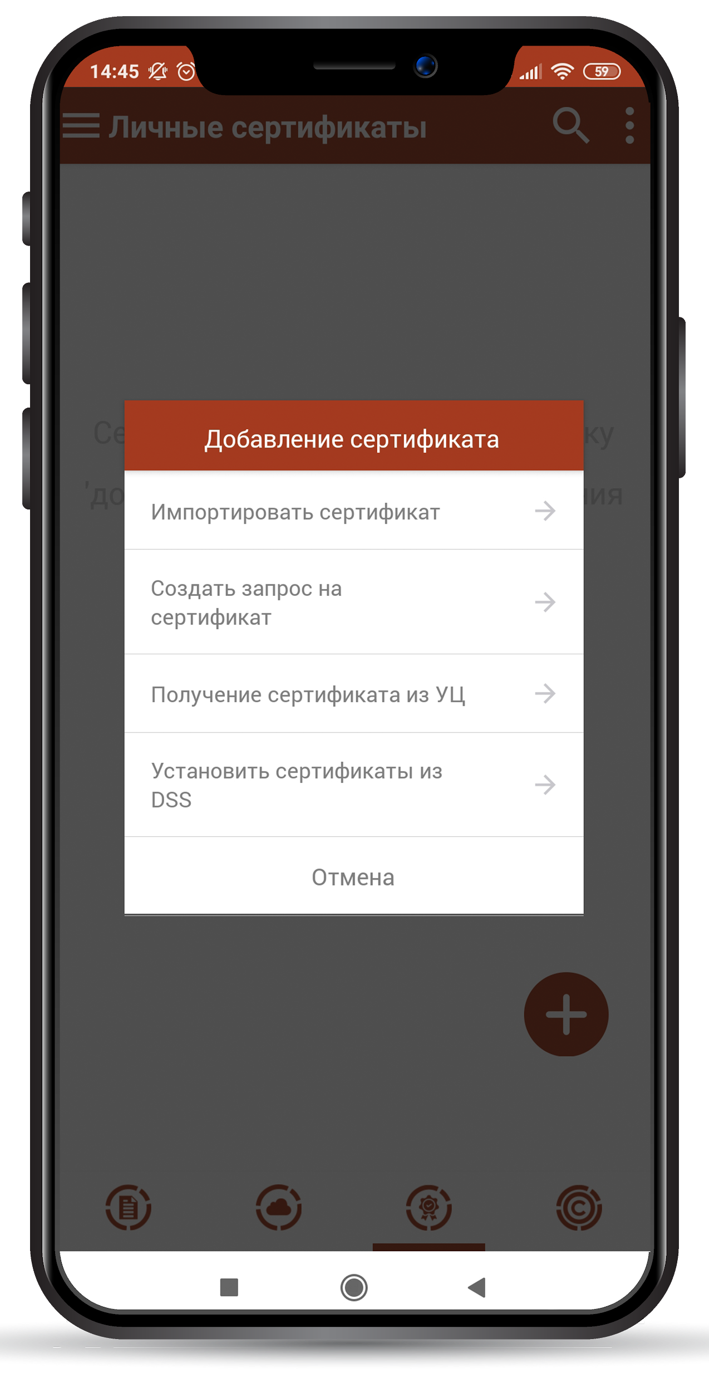
Поддержка продуктов компании “КРИПТО-ПРО”
Электронная подпись в КриптоАРМ ГОСТ реализована в соответствии с российскими криптографическими стандартами ГОСТ Р 34.10-2012 и ГОСТ Р 34.11-2012 посредством применения сертифицированного СКЗИ КриптоПро CSP версии 5.0.
Поддерживаемые варианты хранения ключей:
сервис облачной подписи КриптоПро DSS + ПАКМ КриптоПро HSM
неизвлекаемые носители, реализующие протокол SESPAKE, Рутокен ЭЦП 2.0 3000 и InfoCrypt Token++
неизвлекаемые носители с ключами Рутокен ЭЦП 2.0, JaCarta-2 ГОСТ, Esmart Token ГОСТ и InfoCrypt VPN-Key-TLS
классические пассивные USB-токены и смарт-карты Рутокен, JaCarta, eToken
В приложении КриптоАРМ ГОСТ реализован формат Усовершенствованной подписи КРИПТО-ПРО (CAdES-X Long Type 1) с помощью модулей КриптоПро OCSP Client 2.0 и КриптоПро TSP Client 2.0.
КриптоАРМ ГОСТ обеспечивает возможность дистанционного получения сертификатов непосредственно из Удостоверяющего центра на базе ПАК «КриптоПро УЦ» 2.0. с использованием защищенного протокола TLS по ГОСТ Р 34.10-2012 и двухсторонней аутентификацией.
cryptoarm.ru

Slide 7
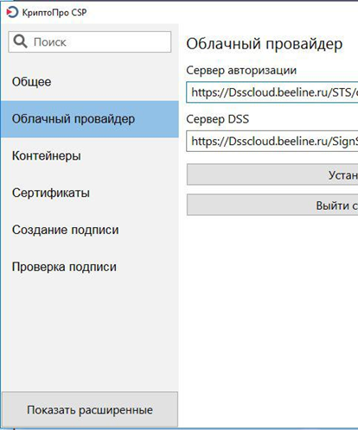
Применение DSS в КриптоАРМ
КриптоАРМ ГОСТ поддерживает работу с сертификатами из DSS наравне с локальными сертификатами на устройстве.
Для этого нужно:
Знать адрес DSS сервиса и иметь в нем зарегистрированный аккаунт
Иметь в наличии сертификат электронной подписи
Пользователь настраивает подключение к DSS, вводит логин и пароль при необходимости. КриптоАРМ ГОСТ устанавливает сертификат из DSS на устройстве и разрешает его использовать для создания подписи.
cryptoarm.ru

Slide 8
Перенос сертификата через QR код
В КриптоАРМ ГОСТ можно установить сертификат с компьютера используя QR-коды. Для этого нужно запустить КриптоПро CSP 5-й версии и экспортировать ключ электронной подписи в виде QR-кода.
После чего наведите камеру на получившийся рисунок с QR-кодом и сертификат с ключом подписи будут установлены в КриптоАРМ ГОСТ. Подробнее об импорте сертификата через QR-код смотрите в видео.
Пошаговая инструкция переноса сертификата подписи.
cryptoarm.ru

Slide 9
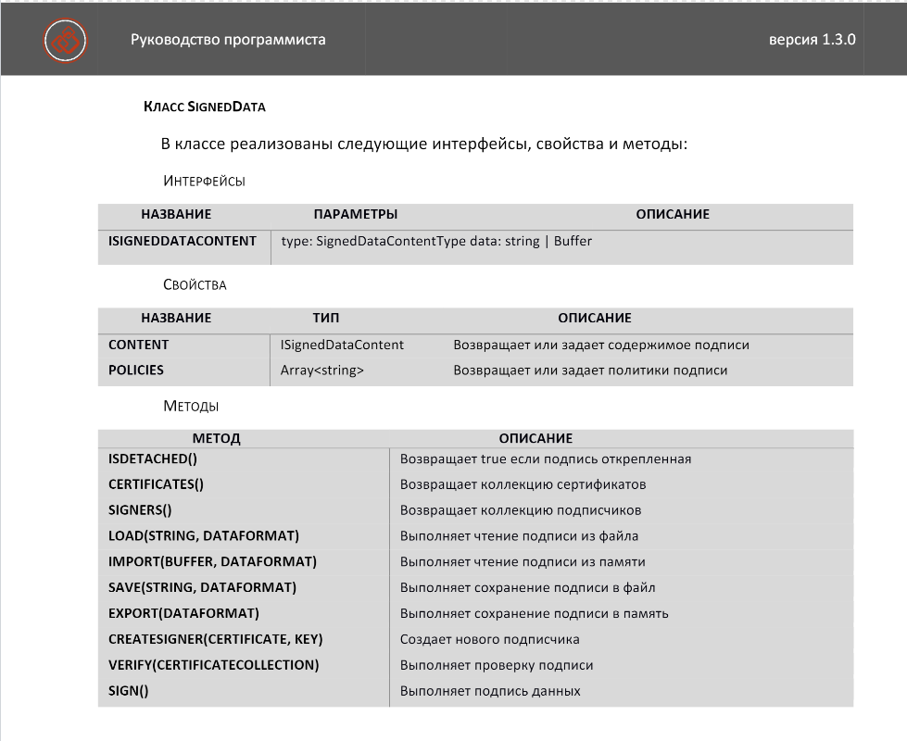
Возможности интеграции
Программный продукт КриптоАРМ ГОСТ не требует дополнительных интеграций и может использоваться как самостоятельный и в составе других информационных систем.
Приложение КриптоАРМ ГОСТ легко встраивается в существующую инфраструктуру организации и позволяет использовать ранее выпущенные сертификаты электронной подписи.
Для интеграции клиентского решения КриптоАРМ ГОСТ разработан готовый API. Исходный код размещен на GitHub под свободной лицензией Apache 2.0.
КриптоАРМ ГОСТ поможет сделать любое приложение, систему или сервис максимально защищенным, включив в них функции для работы с электронной подписью, шифрования и установки защищенного канала по протоколу TLS.
cryptoarm.ru

Slide 10
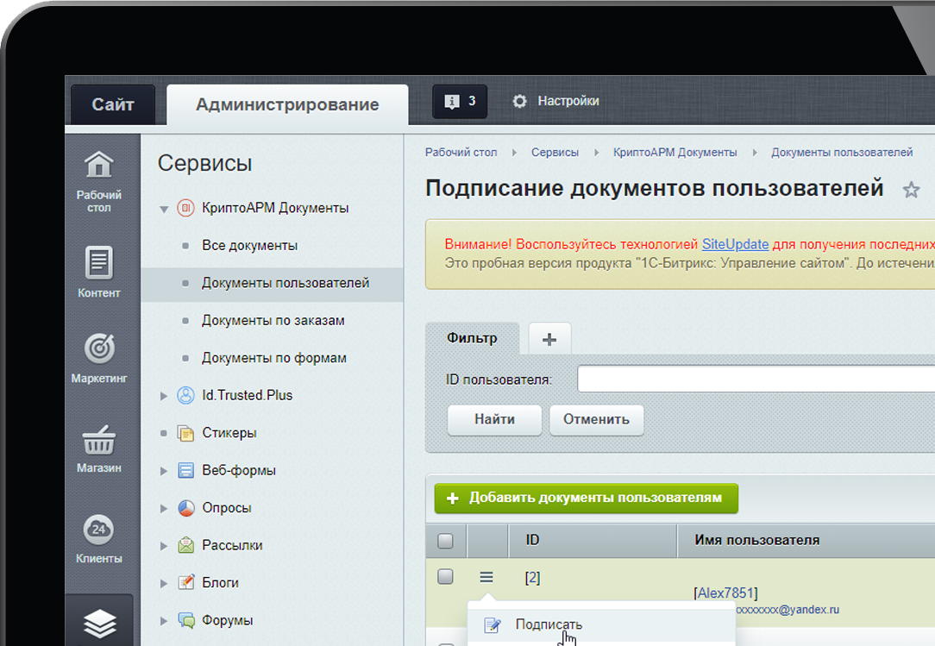
Интеграционный модуль КриптоАРМ Документы
КриптоАРМ Документы — модуль электронной подписи для организации электронного документооборота для сайтов на платформе CMS “1С-Битрикс” и “1С-Битрикс24”.
КриптоАРМ Документы выступает в качестве интеграционного модуля к приложению КриптоАРМ ГОСТ.
Модуль КриптоАРМ Документы предоставляет возможности хранения и обмена электронными документами, а КриптоАРМ ГОСТ реализует функцию “Подписи” и “Проверки подписи”.
С помощью модуля КриптоАРМ Документы можно выполнять следующие базовые процессы:
подписать документ с помощью электронной подписи;
проверить электронную подпись документа;
«поделиться» документом с другим пользователем CMS;
отправить документ на электронную почту, используя преднастроенный почтовый шаблон;
отказаться от документа;
удалить документ;
cryptoarm.ru

Slide 11
Варианты использования
КриптоАРМ ГОСТ предназначен для использования в различных системах, в которых необходимо обеспечить юридическую значимость электронных документов и действий пользователей.
Приложение позволяет решить сразу несколько задач по обмену документами:
юридически значимый ЭДО между организацией и ее клиентами;
обмен юридически значимой документацией между сотрудниками организации;
электронный документооборот с контрагентами, партнерами и подразделениями организации.
Клиенты
Партнеры, контрагенты
Сотрудники
Нет необходимости подключаться к операторам ЭДО
Сокращение расходов на обработку и отправку документов
Оперативный доступ к документам
Быстрый поиск документов
Сокращение затрат на хранение
Сокращение времени на обмен
документами
Ускорение расчетов и платежей
Невысокие начальные затраты
на приобретение приложения
Минимизация потерь документации
Отсутствие доступа 3х лиц - операторов
Повышение эффективности бизнес-процессов
Отслеживание статуса каждого документа
Оперативное согласование документации
Прозрачность внутренней работы организации
cryptoarm.ru

Slide 12
Бизнес-кейсы
Юридически значимый электронный документооборот с клиентами
Подпись документов в системах интернет - банкинга, электронных порталах и веб-ресурсах с помощью квалифицированной электронной подписи на любом устройстве
Приложение КриптоАРМ ГОСТ позволяет упростить оформление различных видов услуг:
Интернет-банкинг
Электронные площадки
Интернет-магазины
Регистрация бизнеса, открытие банковского счета, подпись кредитных договоров, дополнительных соглашений, подпись реестров в рамках зарплатного проекта
Подпись коммерческих предложений, смет, технических заданий, контрактов, котировочных заявок и предложений, отправка официальных запросов
Подпись счетов, договоров, накладных
cryptoarm.ru

Slide 13
Бизнес-кейсы
Электронный документооборот с контрагентами и подразделениями организации
Оптимизация бизнес-процессов за счет юридически значимого обмена электронными документами
Приложение КриптоАРМ ГОСТ помогает упростить взаимодействие с контрагентами организации, сохранив при этом юридическую значимость всей электронной документации.
Партнеры и контрагенты
Филиалы и структурные подразделения
Подпись электронных договоров и соглашений, рекламных и коммерческих предложений, счетов, актов приемки выполненных работ и накладных
Подпись единой для всей организации кадровой, управленческой и бухгалтерской документации, положений и приказов
cryptoarm.ru

Slide 14
Бизнес-кейсы
Юридически значимый обмен внутренней документацией в организации
Подпись управленческой, кадровой и организационно - распорядительной документации с помощью квалифицированной электронной подписи
Приложение КриптоАРМ ГОСТ позволяет организовать юридическую значимость внутренних бизнес-процессов, оптимизировать офисное пространство и минимизировать расходы.
Кадровая документация
Управленческая документация
Организационно-распорядительная документация
Подпись электронного трудового договора, подпись правил внутреннего трудового распорядка и прочих локальных нормативных актов, подпись форм для учета кадровых документов
Согласование внутренних документов с коллегами, подпись служебных и объяснительных писем, заявлений, докладных
Подпись постановлений, приказов, положений, распоряжений и поручений, инструкций, протоколов совещаний
cryptoarm.ru

Slide 15
ООО «Цифровые технологии»
cryptoarm.ru
trusted.ru

